Slide 1
Základy zpracování geologických dat testování statistických hypotéz
R. Čopjaková

Slide 2
Testování odlehlých hodnot
Je některá hodnota souboru odlehlá? (Mám ji ze souboru vyřadit a nepracovat s ní při výpočtu dalších parametrů).
Např. přítomnost náhodné chyby v analýzách, nebo přítomnost prvku ve výběrovém souboru, který nepochází ze studovaného základního souboru.
Pro použití v analytické praxi k vyloučení odlehlých výsledků za předpokladu normality výběru je nejvhodnější Grubbsův test (parametrický)
Dále se používá Dean-Dixonův test (neparametrický) - univerzální, nejen pro výběry s normálním rozdělením pravděpodobností, nebo neznám-li charakter rozdělení

Slide 3
Grubbsův test
Při tomto testu se výsledky seřadí podle velikosti tak,
že x₁ < x₂ ... < x_{n}, testujeme nejmenší i nevětší hodnotu
Stanovení nulové hypotézy – Ho: hodnota x₁ není odlehlá
Ho: hodnota x_{n} není odlehlá
Výpočet testovacího kritéria:
pro dolní odlehlou hodnotu pro horní odlehlou hodnotu
kde Sn je definováno
n je počet měření (do četnosti 100)

Slide 4
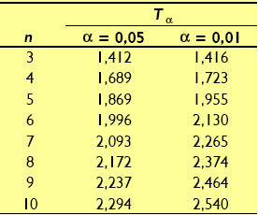
Grubbsův test
Stanovení kritické hodnoty
Grubbsova rozdělení ze
statistických tabulek Tk (α;n)
Hodnota T_{n} a T₁ se porovná
s kritickou hodnotou Grubbsova
rozdělení T_{k} (α;n)
Je-li T₁ nebo T_{n} ≤ Tk, přijmeme nulovou hypotézu Ho, hodnota není odlehlá
Je-li T₁ nebo T_{n} >Tk, zamítneme nulovou hypotézu Ho, testovanou hodnotu považujeme za odlehlou a hodnotu vyloučíme ze souboru dat.

Slide 5

Dean-Dixonův test
Při tomto testu se výsledky seřadí podle velikosti tak,
že x₁ < x₂ ... < x_{n}, testujeme nejmenší i nevětší hodnotu
Stanovení nulové hypotézy – Ho: hodnota x₁ není odlehlá
Ho: hodnota x_{n} není odlehlá
Výpočet testovacího kritéria:
pro dolní odlehlou hodnotu pro horní odlehlou hodnotu
kde R je variační rozpětí souboru dat
Použití testu do četnosti souboru n ≤ 30

Slide 6
Dean-Dixonův test
Stanovení kritické hodnoty
Dean-Dixonova rozdělení ze
statistických tabulek Qk (α;n)
Hodnota Q_{n} a Q₁ se porovná
s kritickou hodnotou Dean-Dixonova
rozdělení Q_{k} (α;n)
Je-li Q₁ nebo Q_{n} ≤ Qk, přijmeme nulovou hypotézu Ho, hodnota není odlehlá
Je-li Q₁ nebo Q_{n} > Qk, zamítneme nulovou hypotézu Ho, testovanou hodnotu považujeme za odlehlou a hodnotu vyloučíme ze souboru dat.

Slide 7
Příklad testování odlehlých hodnot; Dean-Dixonův test
Máme soubor 10 měření. Ověřte, zda je některá hodnota odlehlá:
2,1 2,9 3,1 3,3 3,3 3,4 3,5 3,5 3,6 3,9
Ho – hodnota 2,1 není odlehlá
Spočtení testovacího kritéria
Q1 = (2,9-2,1)/(3,9-2,1) = 0,8/1,8 = 0,444
Qk (α;n) = Qk (0,05;10) = 0,412
0,444 > 0,412 tedy Q1 > Qk, nulovou hypotézu zamítáme, hodnotu považujeme za odlehlou a ze souboru ji vyloučíme
testujeme dále pro nový soubor dat po odstranění odlehlé hodnoty
2,9 3,1 3,3 3,3 3,4 3,5 3,5 3,6 3,9
Ho – hodnota 2,9 není odlehlá
Spočtení testovacího kritéria
Q1 = (3,1-2,9)/(3,9-2,9) = 0,2/1 = 0,2
Qk (α;n) = Qk (0,05;9) = 0,437
0,2 ≤ 0,437 tedy Q1 ≤ Qk, nulovou hypotézu přijmeme, hodnotu nepovažujeme za odlehlou

Slide 8
testujeme dále zda je v souboru dat horní odlehlá hodnota
2,9 3,1 3,3 3,3 3,4 3,5 3,5 3,6 3,9
Ho – hodnota 3,9 není odlehlá
Spočtení testovacího kritéria
Qn = (3,9-3,6)/(3,9-2,9) = 0,3/1 = 0,3
Qk (α;n) = Qk (0,05;9) = 0,437
0,3 ≤ 0,437 tedy Qn ≤ Qk, nulovou hypotézu přijmeme, hodnotu nepovažujeme za odlehlou

Slide 9
Studentův t-test
Předpoklad normality výběrových souborů
Studentův t-test - často používaná metoda testování statistických hypotéz. V závislosti na situaci, kdy se používá, rozlišujeme 4 typy Studentova t-testu:
jednovýběrový t-test, který slouží k porovnání střední hodnoty výběrového souboru s konstantou (H₀: x = μ₀)
jednovýběrový t-test o střední hodnotě
dvouvýběrový t-test, který slouží k porovnání středních hodnot dvou výběrových souborů (H₀: μ₁ − μ₂ = konstanta; nejčastěji 0);
  dvouvýběrový t-test párový – rozsahy obou výběrů jsou stejné N1=N2; Opakované přeměřování stejných vzorků; Závislost mezi náhodnou veličinou X a Y
  párový t-test shodnosti výsledků
  dvouvýběrový t-test nepárový – rozsah výběrů nemusí být stejný N1 nemusí být rovno N2; Proměřování dvou sad různých vzorků; Nezávislost mezi náhodnou veličinou X a Y
a) t-test shodnosti výsledků při rovnosti rozptylů σ₁² = σ₂²
b) t-test shodnosti výsledků při nerovnosti rozptylů σ₁² ≠ σ₂²

Slide 10
Jednovýběrový Studentův t-test o střední hodnotě
Testování přítomnosti soustavné (systematické) chyby - Test správnosti výsledků
slouží k porovnání střední hodnoty výběrového souboru s konstantou (H₀: x = μ)
Pracujeme s jedním výběrovým souborem
Aritmetický průměr výsledků série měření (výběrového souboru) je správný, pokud jeho rozdíl od skutečné hodnoty μ s určitou pravděpodobností (na zvolené hladině významnosti α) není statisticky významný.
Skutečnou hodnotu μ obvykle neznáme a tedy ji nahrazujeme konvenčně správnou hodnotou (tzv. "analytické standardy",) nebo analýzou vzorku se známou koncentrací stanovované složky.
Oboustranný test: srovnání střední hodnoty naměřených hodnot s deklarovanou hodnotou (hodnotou standardu) – test přítomnosti soustavné chyby
Jednostranný test: srovnání, zda střední hodnota naměřených dat je menší (větší) deklarované hodnotě – např. test, zda koncentrace dané látky (např. v půdě) nepřekračují zákonem stanovenou normu.

Slide 11
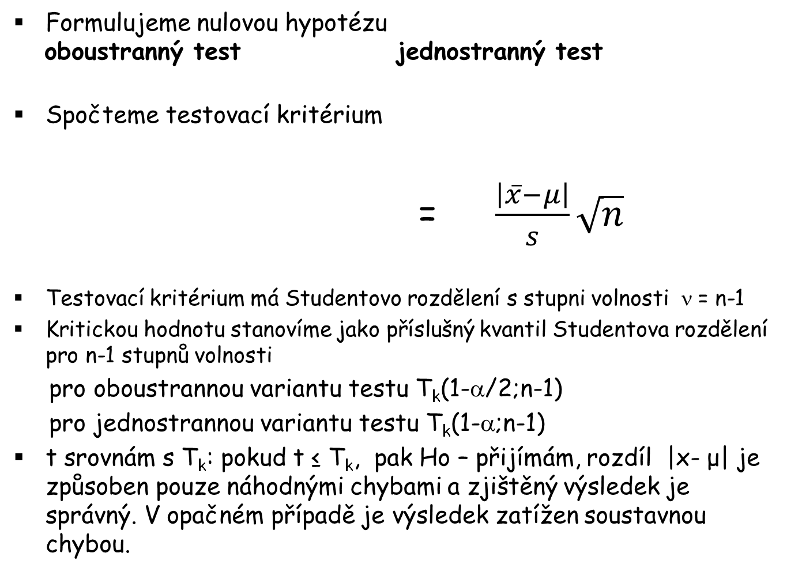
Jednovýběrový Studentův t-test o střední hodnotě
  H₀: x = μ
  H_{A}: x ≠ μ
Ho: x = μ
  H_{A}: x ‹ μ (x › μ)
S – je odhad směrodatné odchylky výběru

Slide 12
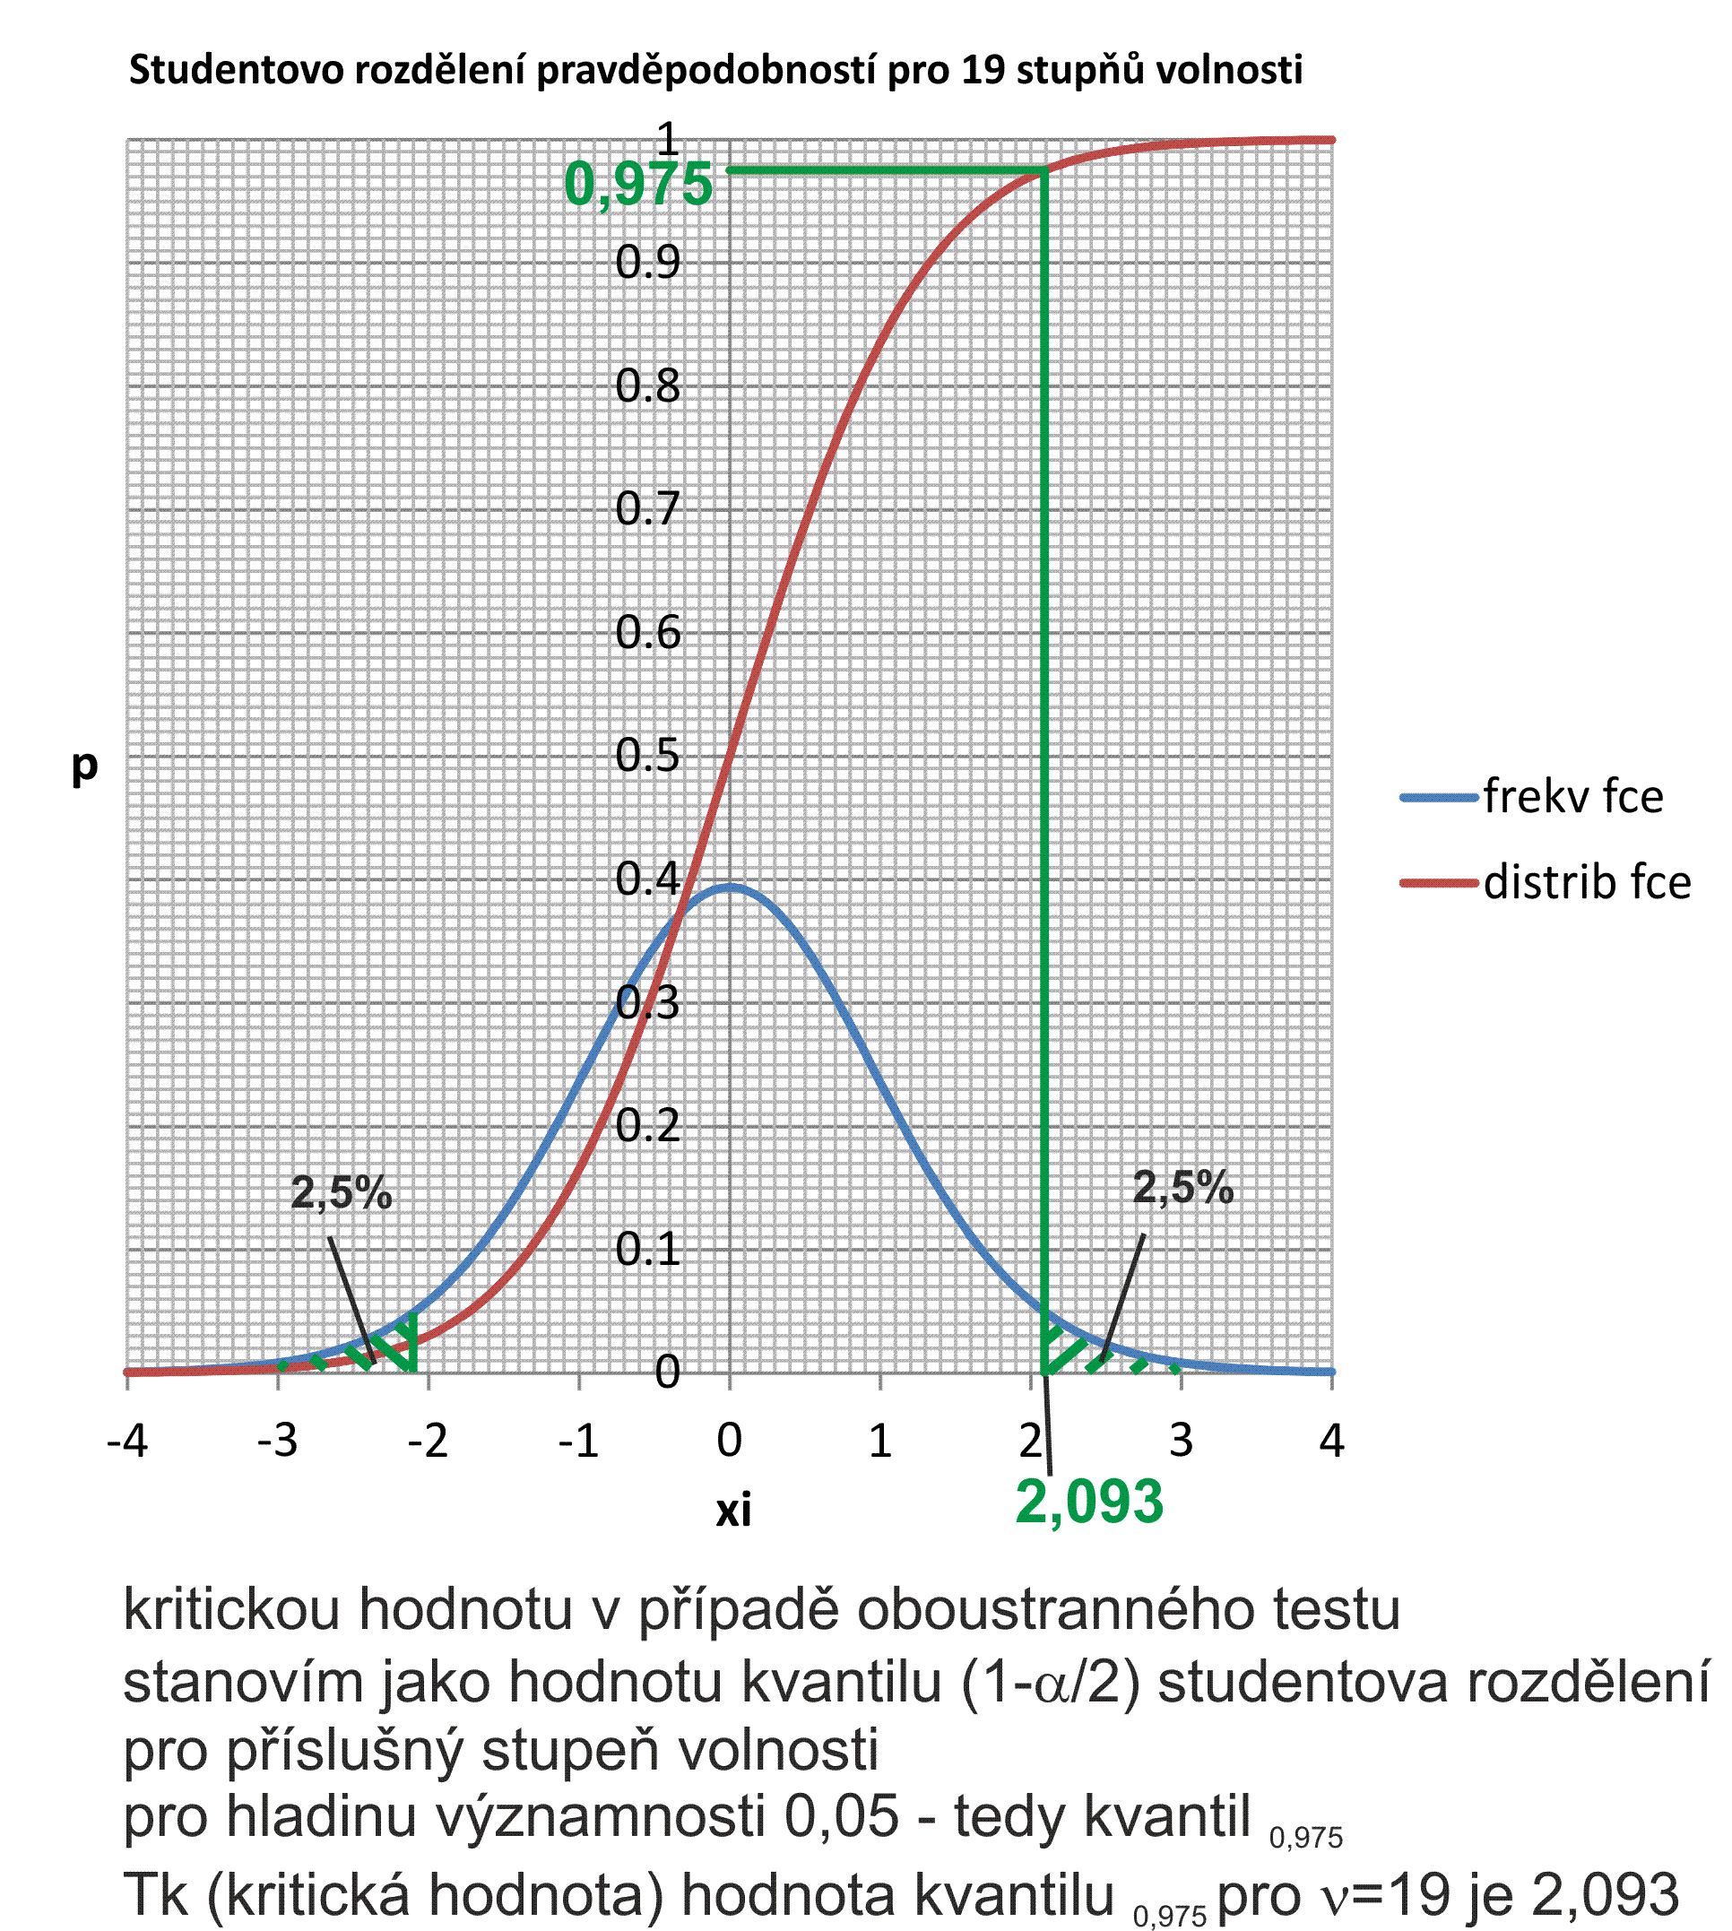
Stanovení kritické hodnoty (oboustranná varianta testu)
Grafické znázornění
kritické hodnoty
Stanovení
kritické hodnoty
pomocí funkcí
v excelu T.INV
b) ze statistických
tabulek

Slide 13
Stanovení kritické hodnoty (jednostranná varianta testu)
Grafické znázornění
kritické hodnoty
0,95
Stanovení
kritické hodnoty
pomocí funkcí
v excelu T.INV
b) ze statistických
tabulek
1,729
Stanovení kritické hodnoty u jednostranné varianty testu ze studentova rozdělení pro α = 5%. Tedy jako hodnotu kvantilu pro (1-α; ν). Kritická hodnota Tk pro p(0,95) a stupně volnosti 19 je 1,729.

Slide 14
Kritickou hodnotu zjistím a) v Excelu
Novější verze MS Office
T.INV (0.975;19) = 2,093 – stanovím hodnotu kvantilu pro pravděpodobnost 0,975 (tedy 1-α/2) pro daný počet stupňů volnosti
T.INV.2T (0.05;19) = 2,093 - zadám hladinu významnosti s níž testuji a počet stupňů volnosti (samo si rozdělí α na dvě poloviny a dopočte 1-α/2)
pouze pro oboustranné varianty testů ⁼˃ problém při jednostranné variantě textu (nutno zadat dvojnásobnou α)
Starší verze MS Office –jen jeden typ funkce TINV
TINV (0.05;19) = 2,093 - zadám hladinu významnosti s níž testuji a počet stupňů volnosti (analogicky pracuje jako T.INV.2T)

Slide 15
Kritickou hodnotu zjistím b) ze statistických tabulek
pro hladinu významnosti 0,05 – tedy hodnotu kvantilu (1-0,05/2)
a počet stupňů volnosti 19 (rozsah souboru = 20 měření)
Kvantily t_{1-α/2} Studentova t rozdělení pro dané stupně volnosti (ν = n-1)
St. volnosti | 0,80 | 0,90 | 0,95 | 0,975 | 0,9875 | 0,995
1 | 1,376 | 3,078 | 6,314 | 12,706 | 25,452 | 63,657
2 | 1,061 | 1,886 | 2,920 | 4,303 | 6,205 | 9,925
3 | 0,978 | 1,638 | 2,353 | 3,182 | 4,176 | 5,841
4 | 0,941 | 1,533 | 2,132 | 2,776 | 3,495 | 4,604
5 | 0,920 | 1,476 | 2,015 | 2,571 | 3,163 | 4,032
6 | 0,906 | 1,440 | 1,943 | 2,447 | 2,969 | 3,707
7 | 0,896 | 1,415 | 1,895 | 2,365 | 2,841 | 3,499
8 | 0,889 | 1,397 | 1,860 | 2,306 | 2,752 | 3,355
9 | 0,883 | 1,383 | 1,833 | 2,262 | 2,685 | 3,250
10 | 0,879 | 1,372 | 1,812 | 2,228 | 2,634 | 3,169
11 | 0,876 | 1,363 | 1,796 | 2,201 | 2,593 | 3,106
12 | 0,873 | 1,356 | 1,782 | 2,179 | 2,560 | 3,055
13 | 0,870 | 1,350 | 1,771 | 2,160 | 2,533 | 3,012
14 | 0,868 | 1,345 | 1,761 | 2,145 | 2,510 | 2,977
15 | 0,866 | 1,341 | 1,753 | 2,131 | 2,490 | 2,947
16 | 0,865 | 1,337 | 1,746 | 2,120 | 2,473 | 2,921
17 | 0,863 | 1,333 | 1,740 | 2,110 | 2,458 | 2,898
18 | 0,862 | 1,330 | 1,734 | 2,101 | 2,445 | 2,878
19 | 0,861 | 1,328 | 1,729 | 2,093 | 2,433 | 2,861
20 | 0,860 | 1,325 | 1,725 | 2,086 | 2,423 | 2,845
∞ | 0,8416 | 1,2816 | 1,6448 | 1,9600 | 2,2414 | 2,5758

Slide 16
Jednovýběrový Studentův t-test o střední hodnotě
Reálný příklad
Proběhlo testování analytických laboratoří. Máme chemicky homogenní sklo s deklarovaným chemickým složením, v laboratoři provedeme 20 analýz na různých místech tohoto skla a spočteme průměrné koncentrace jednotlivých oxidů.
Deklarovaný obsah Al₂O₃ ve skle je 13,52 hm.%
Výsledky laboratoře poskytly průměrný obsah Al₂O₃ ve skle 13,31 hm.% a Sx 0,12
Otázka je: liší se tato hodnota statisticky významně od hodnoty deklarované? Pracuje naše laboratoř dobře? Pracujeme při hladině významnosti α = 0,05.
oboustranný test:
H₀ = naměřený obsah Al₂O₃ se významně neliší od deklarovaného obsahu; X = μ
H_{A} = naměřený obsah se významně liší od deklarovaného; X ≠ μ
Spočteme testovací kritérium = 7,83
Testovací kritérium má Studentovo rozdělení se stupni volnosti ν= n-1
Kritická hodnota - stanovíme jako příslušný kvantil Studentova rozdělení pro n-1 stupnů volnosti (fce T.INV) T_{k}(1-α/2;n-1) = t_{k}(0,975; 19) = 2,09
t srovnám s T_{k}: pokud 7,83 > 2,09; pak Ho - nulovou hypotézu zamítám
Výsledek je zatížen soustavnou chybou – koncentrace Al₂O₃ stanovené v laboratoři nejsou správné.

Slide 17
Děkuji za pozornost

